Slide 1
Метод и система сбора поверхности атаки для внешнего периметра организации
Студент
Мукосов С.Д.

Slide 2
Поверхность атаки - термин, обозначающий области системы, устройства или сети, которые содержат уязвимости в системе безопасности, которые могут быть использованы.
В данной работе мы детально изучили:
Какие существуют уязвимости;
Каким способом можно их отслеживать;
Какие системы существуют для поиска уязвимостей;
Как проанализировать защищенность внешнего периметра организации.

Slide 3
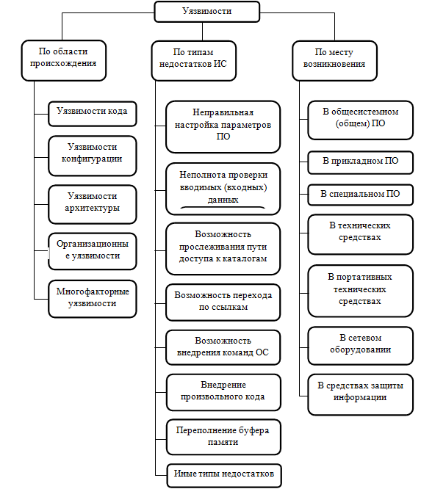
Основными показателями защищенности являются уязвимости, то есть система будет считаться защищенной в том случае, когда в ней нет известных уязвимостей.
Большинство уязвимостей находят эксперты в области тестирования информационных систем и информационной безопасности либо инструментальные средства.
Классификация уязвимостей

Slide 4
В РФ в настоящее время идет сильный подъем малого и среднего бизнеса. Очень часто это небольшие организации с малым числом сотрудников. К сожалению, такие небольшие компании становятся жертвами киберпреступлений.
В нашей работе мы постарались разработать малозатратные по финансовым и ресурсным затратам методы для отслеживания состояния безопасности ИС, а также подозрительной активности во внешнем периметре организации.

Slide 5
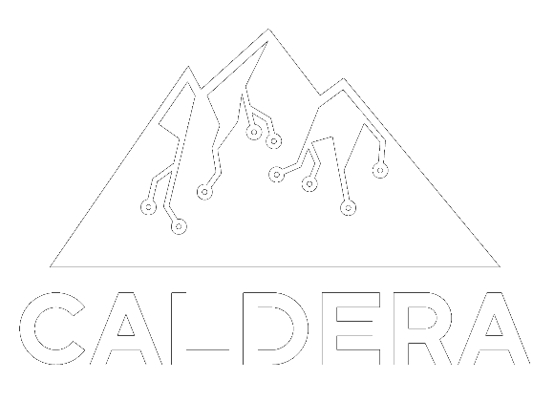

С чем мы работали?

Slide 6
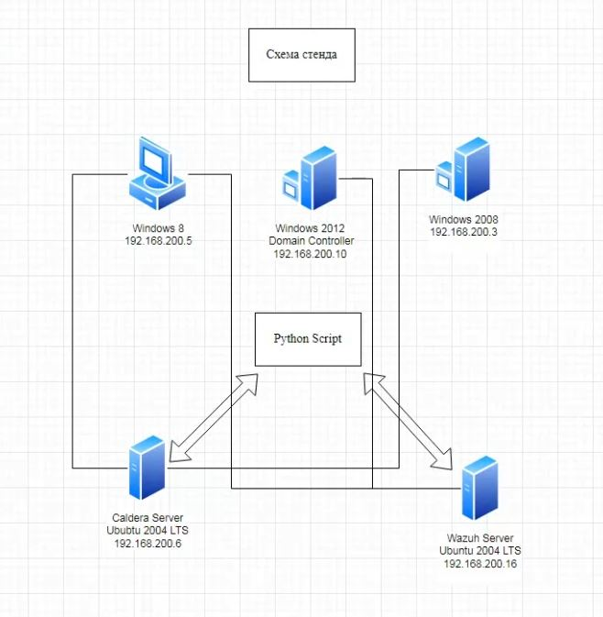
Схема стенда для проведения исследования

Slide 7
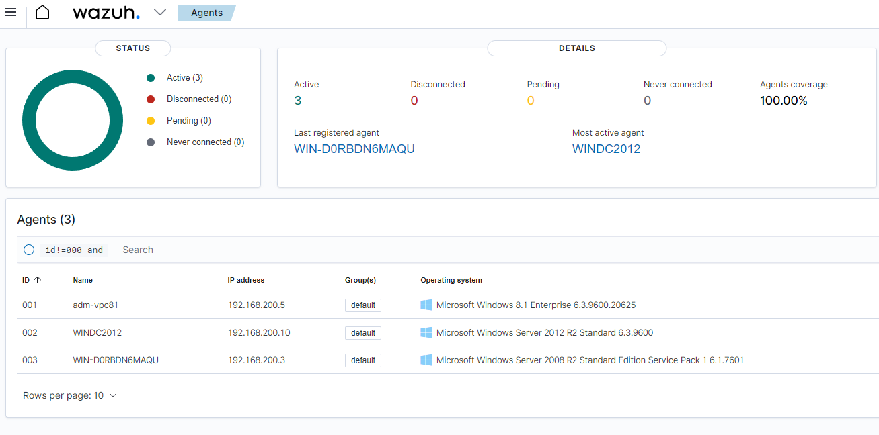
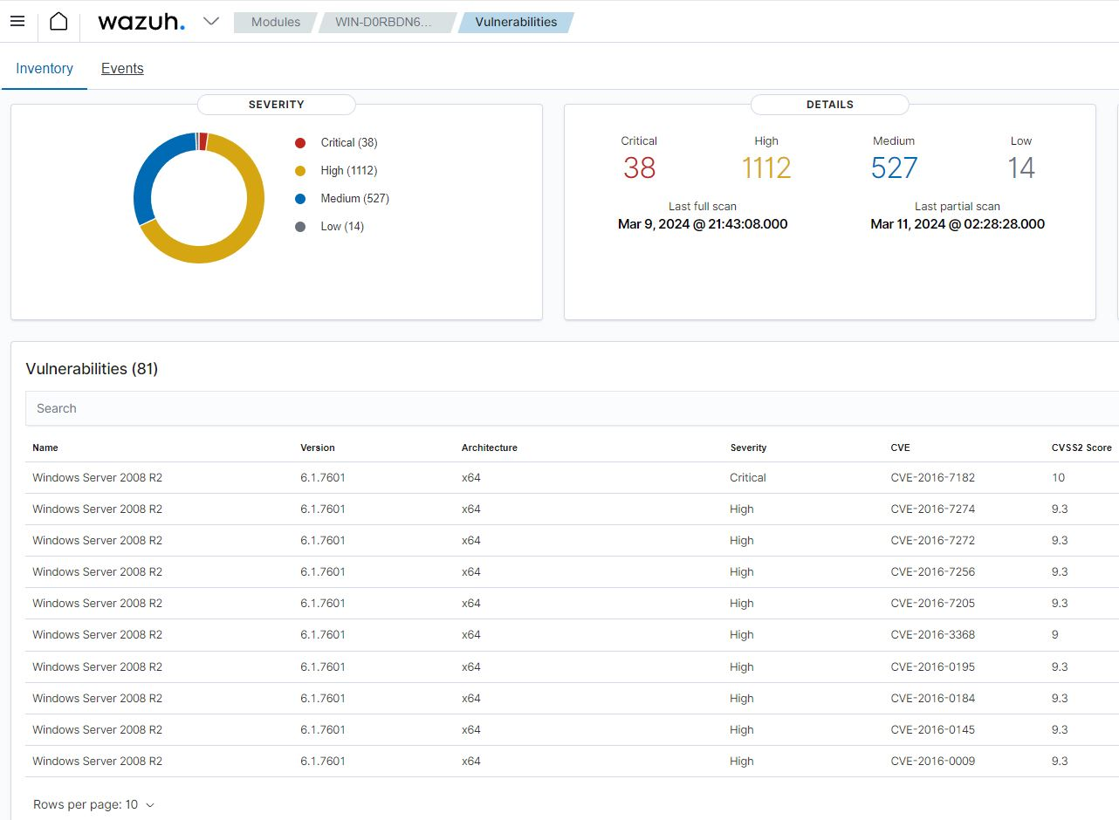
Интерфейс Wazuh

Slide 8
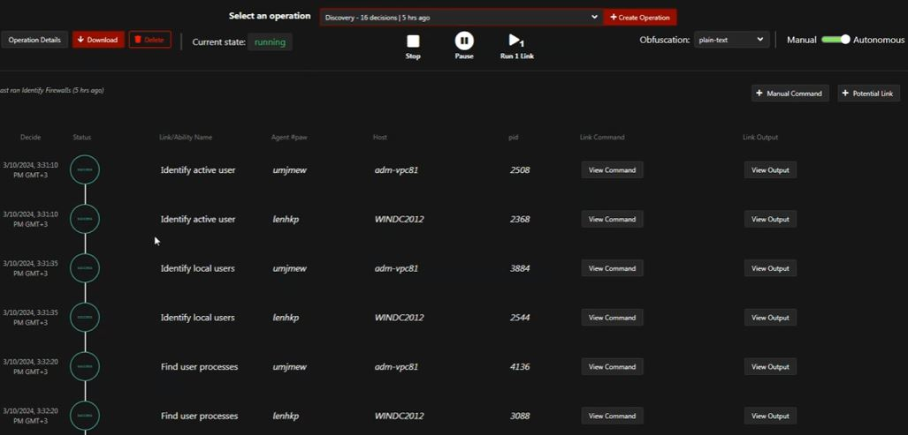
Интерфейс Caldera

Slide 9
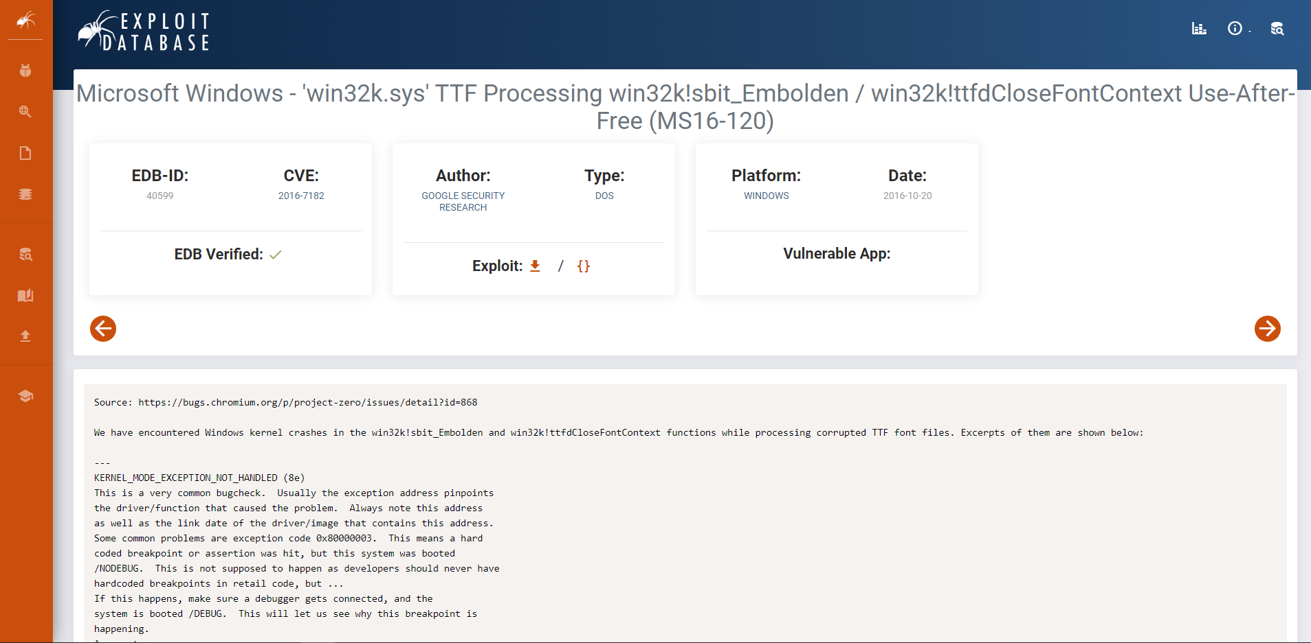
Найденная уязвимость в базе данных Exploit-DB

Slide 10
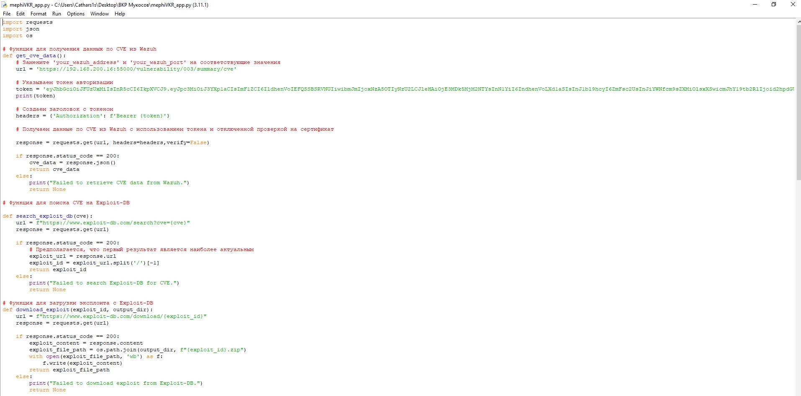
Разработанный скрипт для взаимодействия Wazuh и Caldera

Slide 11
Мы попытались разработать бюджетную SIEM-систему с возможностью моделирования кибератак на базе Wazuh и Caldera. Данное решение подходит для сбора поверхности атаки для внешнего периметра небольших организаций, которые не могут выделять большой бюджет на коммерческие решения от различных вендоров, но требует квалифицированного специалиста в области ИБ.

